Slide 1

অন-লাইন ক্লাসে সবাইকে স্বাগতম

Slide 2
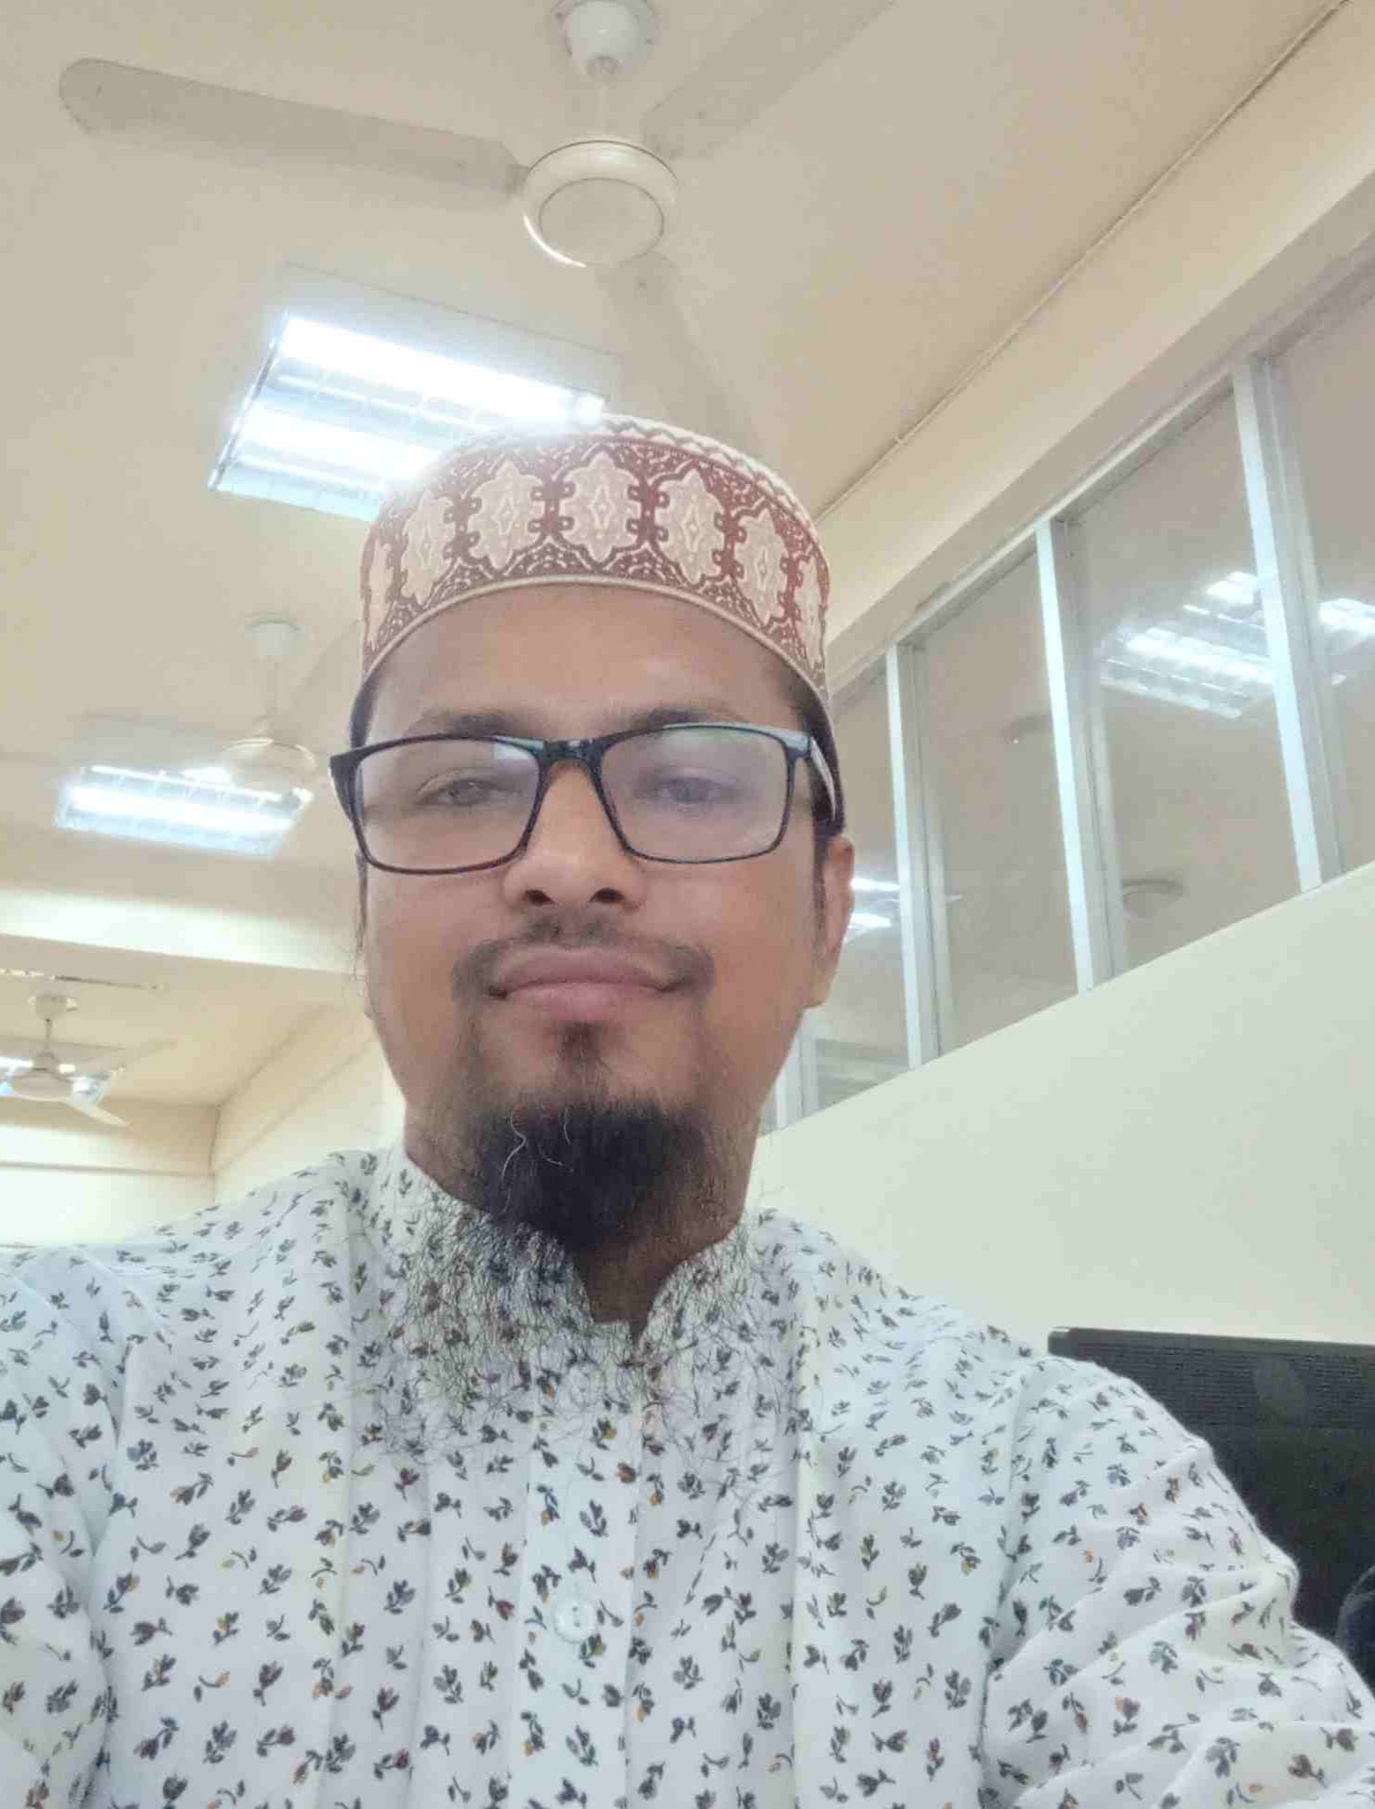
শিক্ষক পরিচিতি
মো নাজিম উদ্দিন
সহকারী মৌলভী
শীতলপুর গাউছিয়া দাখিল মাদরাসা
সীতাকুণ্ড চট্টগ্রাম

Slide 3

পাঠ পরিচিতি
শ্রেনিঃসপ্তম
বিষয়ঃ কুরআন মাজিদ ও তাজভীদ
অধ্যায়ঃপ্রথম
পাঠঃ দ্বিতীয়

Slide 4
শিখনফল
১।কুরান মাজিদ তেলোয়াতের গুরুত্ব বর্ননা করতে পারবে।
২।কুরান মাজিদ তেলোয়াতের ফজিলত সম্পর্কে বলতে পারবে।
৩।আল্লাহর আজাব থেকে রক্ষা পাওয়ার উপায় জানতে পারবে।

Slide 5
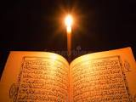
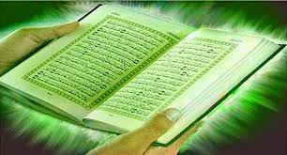
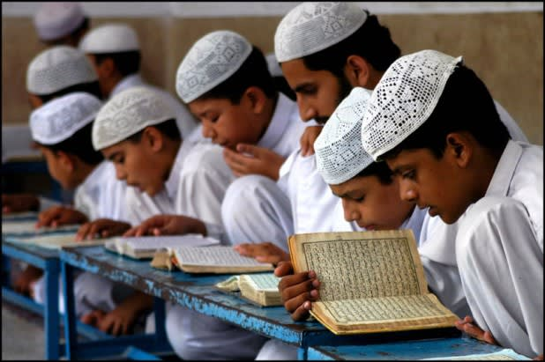
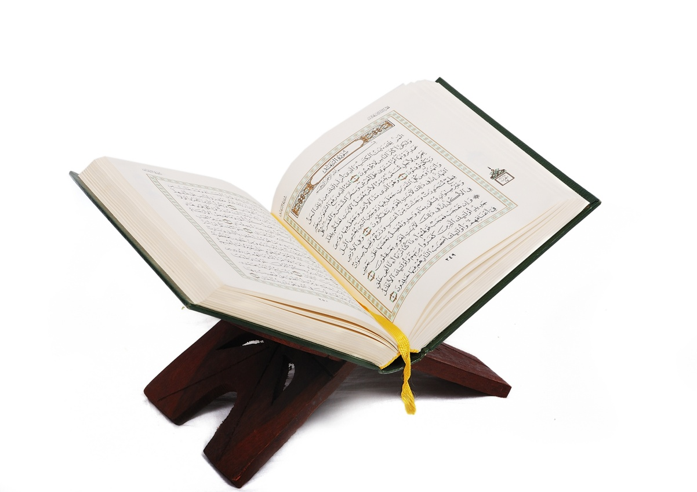
নিছের ছবি গুলোর দিকে লক্ষ কর

Slide 6
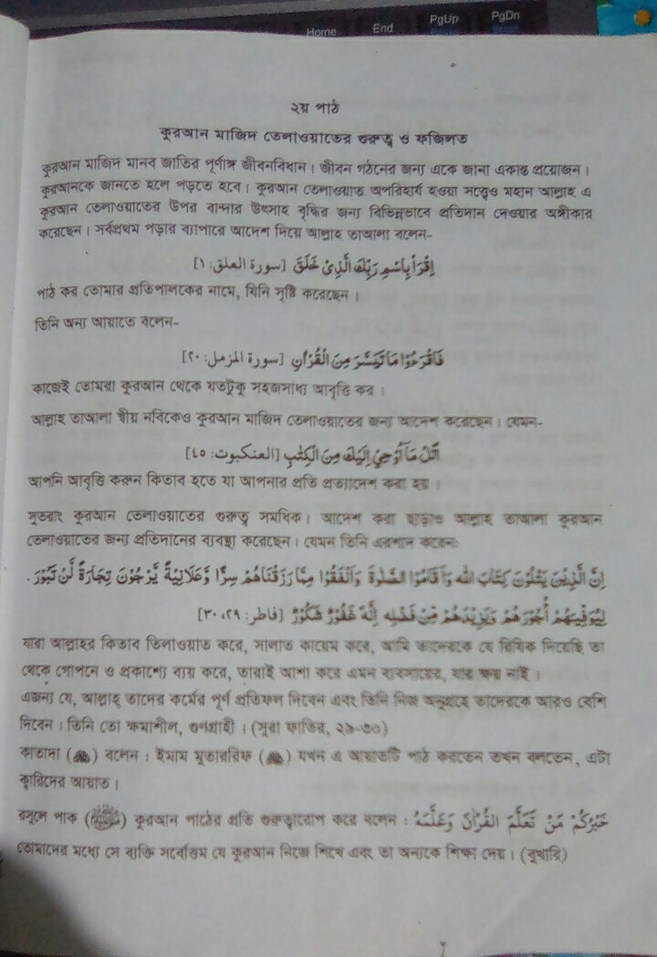
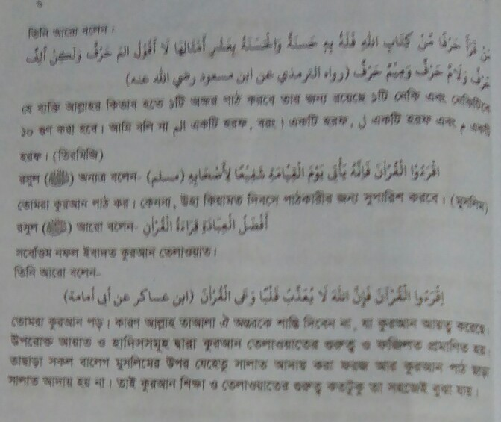
নিরব পাঠ

Slide 7

একক কাজ

Slide 8

বাড়ির কাজ
কুরআন মাজিদ তিলাওয়াতের গুরুত্ব ও ফজিলত সম্পর্কে বিস্তারিত লিখ ।

Slide 9

সবাইকে ধন্যবাদ

